Slide 1


MySQL数据库运维 第2周
DATAGURU专业数据分析社区
MySQL数据库运维 讲师 王恒

Slide 2
大纲
源码编译
功能定制
规模化部署
版本升级
资源池管理
参考资料

Slide 3
源码编译
必备的包和工具
gcc/g++ ：MySQL 5.6开始，需要使用g++进行编译。 cmake ：MySQL 5.5开始，使用cmake进行工程管理，cmake需要2.8以上版本。 bison ：MySQL语法解析器需要使用bison进行编译。 ncurses-devel ：用于终端操作的开发包。 zlib ：MySQL使用zlib进行压缩。
功能需要的包
libxml ：用于XML输入输出方式的支持。 openssl ：使用openssl安全套接字方式通信。 dtrace ：用于诊断MySQL问题。
MySQL编译依赖

Slide 4
源码编译
CMAKE_BUILD_TYPE | 编译的版本类型：RelWithDebInfo和Debug，不同之处是RelWithDebInfo会进行优化。
CMAKE_INSTALL_PREFIX | 指定make install安装的目标路径。
SYSCONFDIR | 指定配置文件的默认路径。
MYSQL_DATADIR | 指定data目录的默认路径。
WITH_DEBUG | 指定是否有debugging信息，一般用于源码调试时，打开WITH_DEBUG，生产环境关闭。
ENABLED_PROFILING | 指定是否可以使用show profile显示操作执行的详细信息。
DEFAULT_CHARSET | 指定默认字符集，可以在启动的配置文件中指定。
DEFAULT_COLLATION | 指定默认字符比较、排序的规则。
WITH_EXTRA_CHARSETS | 指定其他可能使用的字符集。
WITH_SSL | 指定SSL的类型，从5.6.6开始默认bundled类型，此外也可以指定SSL库的路径地址。
WITH_ZLIB | 指定zlib的类型，用于压缩功能。
WITH_storage_STORAGE_ENGINE | 指定编译支持的存储引擎，默认支持MyISAM，MERGE，MEMORY，CSV存储引擎。
ENABLED_LOCAL_INFILE | 指定是否允许使用load data infile功能。
WITH_EMBEDDED_SERVER | 指定是否编译libmysqld嵌入式库。
INSTALL_LAYOUT | 指定安装的布局类型。
MySQL编译参数

Slide 5
源码编译
MySQL编译
CFLAGS="-O3 -g -fno-exceptions -static-libgcc -fno-omit-frame-pointer -fno-strict-aliasing" CXX=g++ CXXFLAGS="-O3 -g -fno-exceptions -fno-rtti -static-libgcc -fno-omit-frame-pointer -fno-strict-aliasing" export CFLAGS CXX CXXFLAGS cmake . [PARAMETERS] make -j & make install

Slide 6
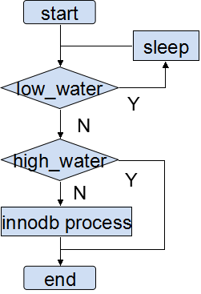
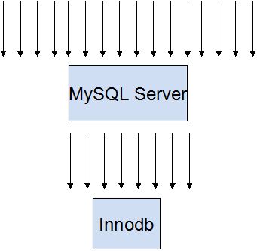
功能定制--MySQL限流
流程图
逻辑图

Slide 7
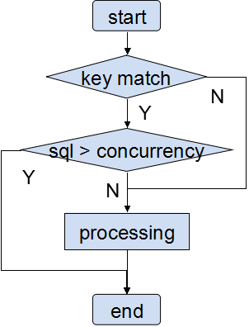
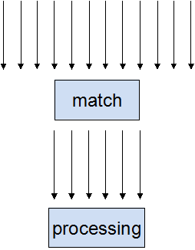
功能定制--SQL限流
流程图
逻辑图

Slide 8
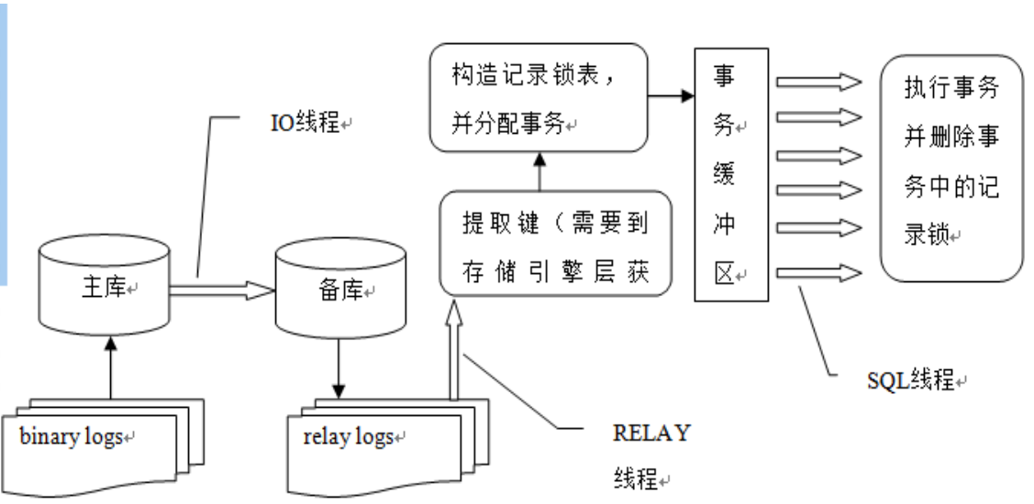
功能定制--并行复制

Slide 9
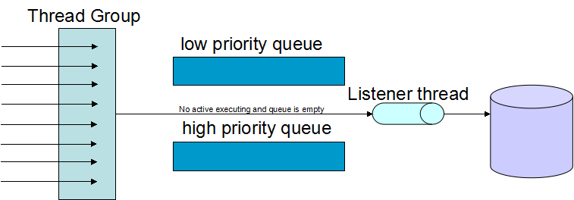
功能定制--ThreadPool-1

Slide 10
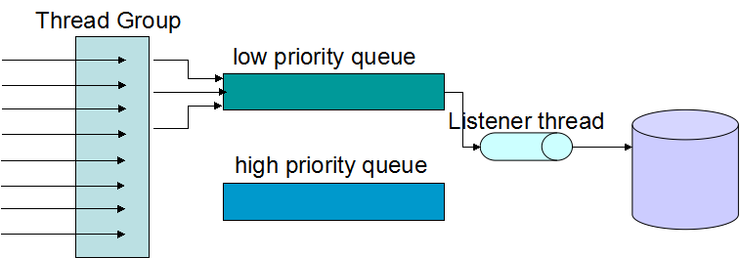
功能定制--ThreadPool-2

Slide 11
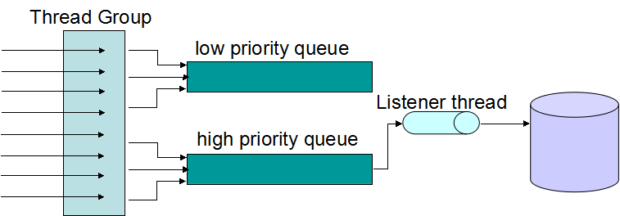
功能定制--ThreadPool-3

Slide 12
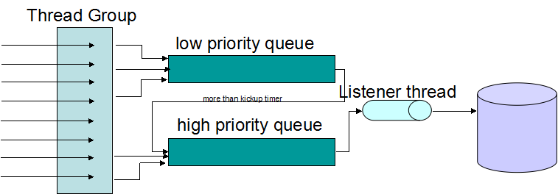
功能定制--ThreadPool-4

Slide 13
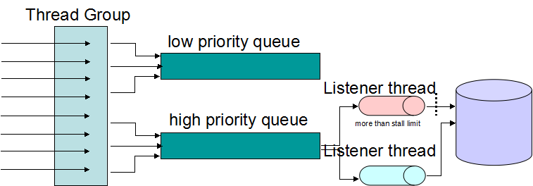
功能定制--ThreadPool-5

Slide 14
规模化部署
MySQL打包
  编写spec文件
配置文件模板
  定义配置模板
  生成唯一的server_id
数据目录模板
  初始化数据目录

Slide 15
版本升级
物理升级
  备份
  正常关闭实例
  安装MySQL包
  数据恢复
  启动并升级
逻辑升级
  逻辑备份
  逻辑恢复

Slide 16
资源池管理
资源管理
实例管理
资源利用率

Slide 17
参考资料
1、《MySQL Source-Configuration Options》http://dev.mysql.com/doc/refman/5.5/en/source-configuration-options.html
2、《Tracing mysqld Using DTrace》http://dev.mysql.com/doc/refman/5.5/en/dba-dtrace-server.html
3、《MySQL Thread Pool: Problem Definition》：http://mikaelronstrom.blogspot.com/2011/10/mysql-thread-pool-problem-definition.html
4、《MySQL Thread Pool: Scalability solution》：http://mikaelronstrom.blogspot.com/2011/10/mysql-thread-pool-scalability-solution.html
5、《MySQL Thread Pool: Limiting number of concurrent statement executions》：http://mikaelronstrom.blogspot.com/2011/10/mysql-thread-pool-limiting-number-of.html
6、《MySQL Thread Pool: Limiting number of concurrent transactions》：http://mikaelronstrom.blogspot.com/2011/10/mysql-thread-pool-limiting-number-of_21.html
7、《MySQL Thread Pool: When to use?》：http://mikaelronstrom.blogspot.com/2011/10/mysql-thread-pool-when-to-use.html
8、《MySQL Thread Pool vs. Connection Pool》：http://mikaelronstrom.blogspot.com/2011/10/mysql-thread-pool-vs-mysql-connection.html
9、《MySQL Thread Pool: Optimal configuration》：http://mikaelronstrom.blogspot.com/2011/10/mysql-thread-pool-optimal-configuration.html
10、《MySQL Thread Pool: Benchmarking》：http://mikaelronstrom.blogspot.com/2011/10/mysql-thread-pool-benchmarking.html
11、《The thread pool plugin》：http://mikaelronstrom.blogspot.com/2011/10/mysql-thread-pool-problem-definition.html
12、《Thread pool operation》：http://mikaelronstrom.blogspot.com/2011/10/mysql-thread-pool-scalability-solution.html
13、《Thread pool tuning》：http://mikaelronstrom.blogspot.com/2011/10/mysql-thread-pool-limiting-number-of.html
14、《Thread pool in MariaDB 5.5》：http://mikaelronstrom.blogspot.com/2011/10/mysql-thread-pool-limiting-number-of_21.html
15、《Thread pool》：http://mikaelronstrom.blogspot.com/2011/10/mysql-thread-pool-when-to-use.html
16、《percona-release.spec》http://www.percona.com/downloads/percona-release/percona-release.spec

